Slide 1
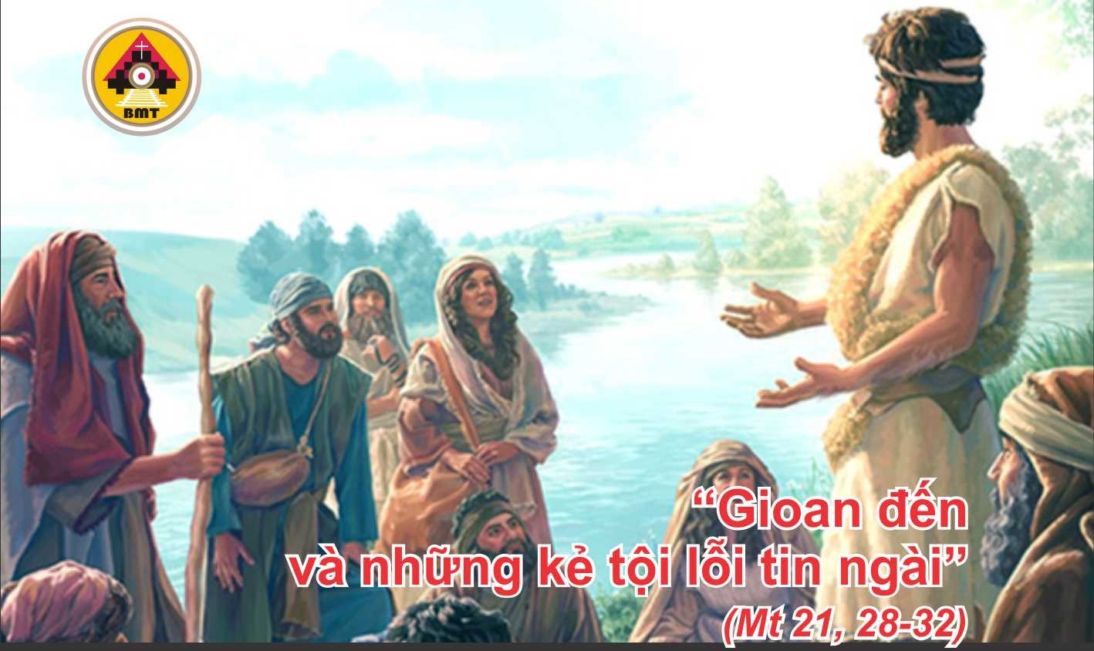

THỨ BA TUẦN III MÙA VỌNG NĂM A

Slide 2
Ca Nhập Lễ
Này Chúa sắp đến cùng với muôn thần thánh của Người và trong ngày ấy ánh sáng huy hoàng sẽ bừng lên.

Slide 3

Bài Đọc 1: Xp 3, 1-2. 9-13
“Chúa hứa ban ơn cứu độ cho những người nghèo khó”.
Trích sách tiên tri Xôphônia.

Slide 4
Đáp Ca
Tv 33, 2-3. 6-7. 17-18. 19 và 23
Kìa người đau khổ cầu cứu và Chúa đã nghe (c. 7a).

Slide 5
Alleluia:
Alleluia-alleluia: – Này đây Chúa đến để cứu dân Người; hạnh phúc thay những ai sẵn sàng đón rước Chúa. – Alleluia.

Slide 6
Phúc Âm: Mt 21, 28-32

Slide 7


Slide 8

DÂNG LỄ

Slide 9
CA HIỆP LỄ
Vị Thẩm Phán chí công sẽ ân thưởng cân xứng cho những ai hết tình trông đợi Người ngự đến.

Slide 10
THỨ BA TUẦN III MÙA VỌNG NĂM A

